Slide 1
Sivistystoimialan kuukausiraportti
KOL 20.1. 2016, TJ

Slide 2
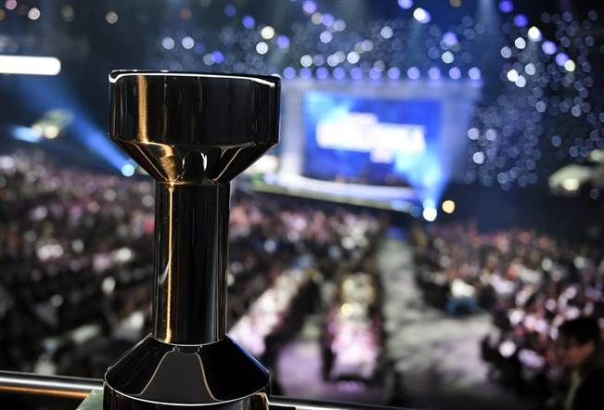
Turun kaupungin varhaiskasvatus palkittiin Suomen Urheilugaalassa
Turun kaupunki on ennakkoluulottomasti ollut mukana kehittämässä ja ottamassa käyttöön ohjelmaa. Lisää liikettä -palkinnon ja näyttävän Uuno -pokaalin vastaanottivat Turun kaupungin varhaiskasvatuksen puolesta palvelupäällikkö Ulla Soukainen ja palvelualuejohtaja Maija-Liisa Rantanen.
Tutkimusten mukaan pienet lapset eivät liiku terveytensä kannalta riittävästi ja urautuminen liikkumattomuuteen alkaa jo kolmevuotiaina. Liikkumattomuus on noussut isoksi kansalliseksi keskustelun aiheeksi ja liikkumattomuuden kustannukseksi vuositasolla arvioidaan jopa miljardi euroa.
Asiantuntijaverkoston kehittämän valtakunnallisen Varhaiskasvatuksen liikkumis- ja hyvinvointiohjelman - ILO KASVAA LIIKKUEN tavoitteena on mahdollistaa jokaiselle lapselle päivittäinen mahdollisuus liikkumiseen ja liikkumisen iloon aktiivisessa toimintaympäristössä.

Slide 3
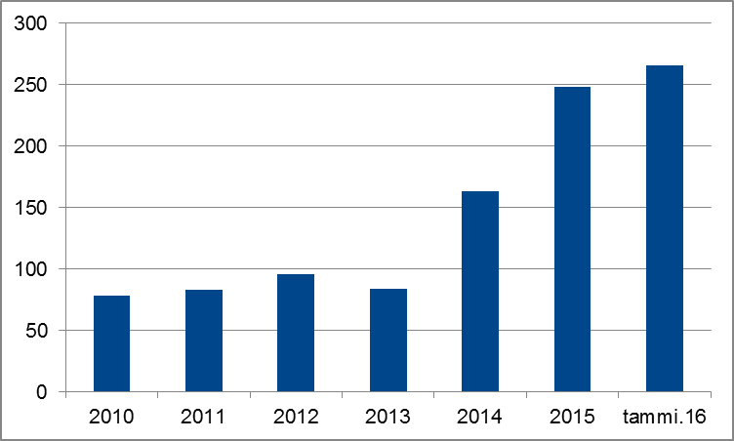
Valmo 2010-2016
Valmistava opetus kasvanut merkittävästi 2014-2016, syynä ei ole pelkästään turvapaikanhakijat

Slide 4
Talouden ja toiminnan raportti
Raportti valmistuu kokonaisuudessaan 17.2. 2016 kokoukseen.
Kasvatus- ja opetuslautakunnan taloudelliset ja toiminnalliset tavoitteet ovat tälläkin kertaa toteutuneet erinomaisen hyvin.

Slide 5
Taloustilanne 20.1. 2016

